Slide 1
Seminário de Algoritmos Bioinspirados - 2026
Alocação de Máquinas Virtuais na Nuvem
Otimização bioobjetivo com Colônia de Formigas (VMPACS)
Energia x Desperdício de recursos
Lucas Rivetti e Ian Nunes
1
Notes:
Apresentar o tema: alocação de VMs em data centers, otimizando energia e desperdício ao mesmo tempo, com colônia de formigas (VMPACS), baseado em Gao et al. (2013).

Slide 2
1
O problema: alocação de VMs
O que é?
Consolidação
Decidir em qual servidor físico cada máquina virtual (VM) será executada.
Consolidar VMs em poucos servidores e desligar os ociosos economiza energia.
Mas servidores mal balanceados (CPU cheia, memória vazia) desperdiçam recursos.
É uma variante do empacotamento vetorial: NP-difícil (m^n alocações possíveis).
Antes: 7 servidores subutilizados
Depois: 3 servidores bem ocupados
2
Notes:
Consolidação: agrupar VMs para ligar menos máquinas, sem desbalancear CPU e memória.

Slide 3
2
Dois objetivos em conflito
E
Consumo de energia
W
Desperdício de recursos
Potência cresce linear com o uso de CPU.
Servidores ociosos são desligados.
Minimizar energia ~ usar menos servidores.
Penaliza desbalanceamento entre CPU e memória.
Servidores muito cheios ou vazios desperdiçam.
Minimizar = empacotar de forma equilibrada.
Conflito: reduzir servidores pode desbalancear -> buscamos o conjunto de melhores compromissos (a fronteira de Pareto).
3
Notes:
Os dois objetivos competem: a resposta é um conjunto de soluções não-dominadas (fronteira de Pareto).

Slide 4
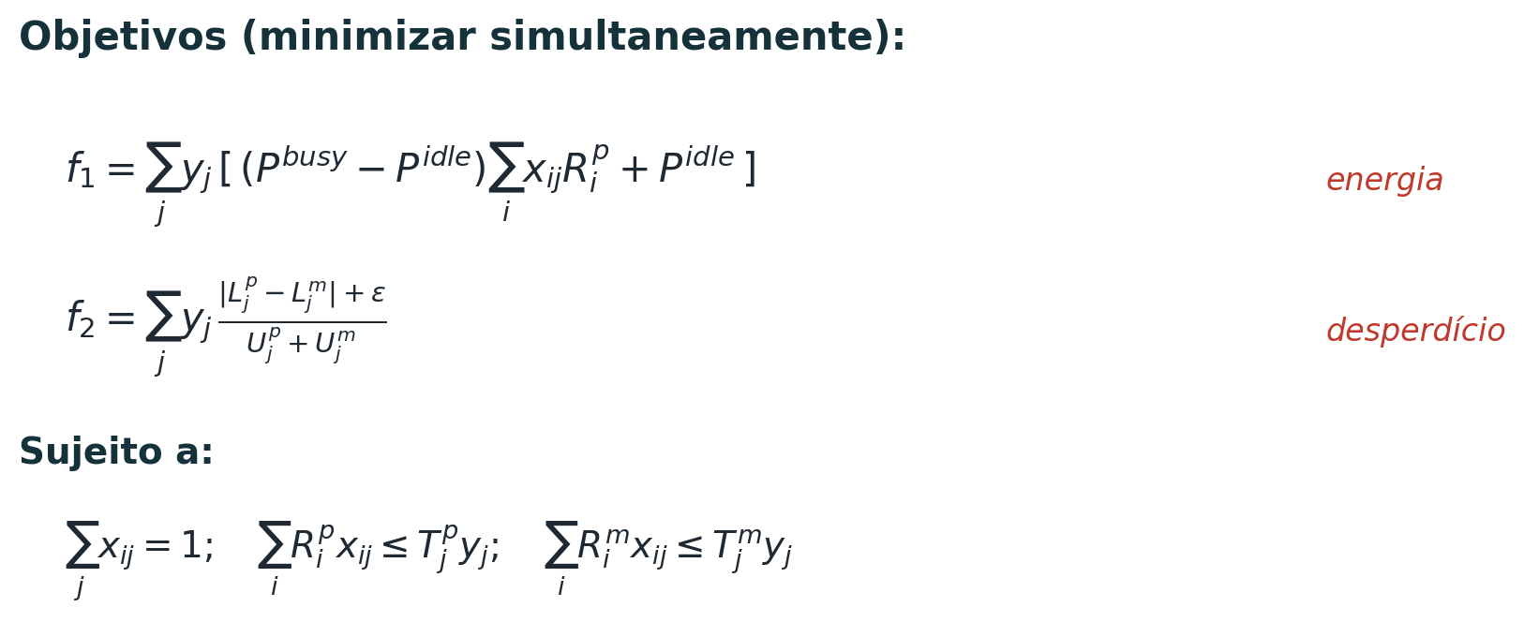
3
Formulação matemática
Variáveis binárias: x_{ij} = VM i no servidor j; y_{j} = servidor j em uso. Limites T = 90% | P_idle=162W, P_busy=215W.
4
Notes:
f1 = energia (nº de servidores ligados). f2 = desperdício (desbalanceamento CPU/memória). Restrições: cada VM em 1 servidor e limites de capacidade.

Slide 5
4
VMPACS: a metáfora das formigas
Formigas depositam feromônio nos bons caminhos; caminhos bons atraem mais formigas. Aqui, cada formiga constrói uma alocação e reforça os bons movimentos (VM -> servidor).
τ
η
P
Feromônio (tau)
Heurística (eta)
Arquivo de Pareto
Memória do que funcionou: movimentos usados por boas soluções ganham mais feromônio.
Conhecimento do problema: prioriza movimentos que poupam energia e equilibram recursos.
Guarda as soluções não-dominadas; só elas reforçam o feromônio (atualização global).
5
Notes:
Três ingredientes: feromônio (aprendizado), heurística (guia do problema) e o arquivo de Pareto com as melhores soluções.

Slide 6
5
VMPACS: como uma formiga constrói
1
Abre um servidor
Regra de escolha do movimento
Começa um novo servidor (host) para receber VMs.
intensificar (q <= q0):
escolhe o movimento com maior
alpha*tau + (1-alpha)*eta
explorar (q > q0):
sorteia proporcional a esse valor.
Repete até alocar todas as VMs; cada formiga gera uma solução completa.
2
Escolhe a próxima VM
Regra pseudoaleatória: combina feromônio + heurística (q0=0.8 intensifica, senão explora).
3
Atualização local
Após cada movimento, evapora um pouco do feromônio para diversificar.
4
Atualização global
No fim da iteração, as soluções de Pareto reforçam seus movimentos.
6
Notes:
Construção gulosa-probabilística: enche um servidor de cada vez, escolhendo VMs por feromônio+heurística, até alocar todas.

Slide 7
6
Comparação: NSGA-II
Algoritmo genético multiobjetivo mais usado (Deb et al., 2002) - assim como o artigo compara o VMPACS com um algoritmo genético.
1
Ordenação não-dominada
2
Distância de multidão
Classifica a população em frentes de Pareto sucessivas (frente 0 = melhores).
Mede o isolamento de cada solução para manter a fronteira bem espalhada (diversidade).
Codificação: cada indivíduo é uma permutação das VMs, decodificada por first-fit (sempre válida). Operadores: Order Crossover (OX) + mutação por troca; seleção por torneio e elitismo.
7
Notes:
NSGA-II: ordenação por não-dominância + crowding. Codificação por permutação com decodificador first-fit.

Slide 8
7
Metodologia experimental
I
Instâncias
P
Parâmetros
n = 100 VMs e 100 servidores; 5 níveis de correlação CPU/memória (P de 0 a 1); limites de 90%.
VMPACS: 10 formigas x 100 iterações. NSGA-II: pop. 50 x 20 gerações. ~1000 avaliações cada (justo).
M
Métricas (4)
R
Execuções
Hipervolume e IGD (convergência), ONVG (cardinalidade), Spacing (uniformidade).
10 repetições independentes por configuração; média +/- desvio-padrão.
8
Notes:
100 VMs, 5 correlações, orçamentos equiparados em ~1000 avaliações, 4 métricas, 10 execuções.

Slide 9
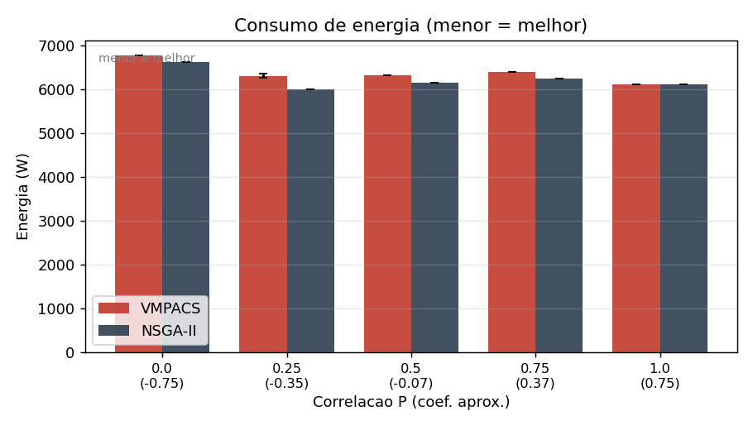
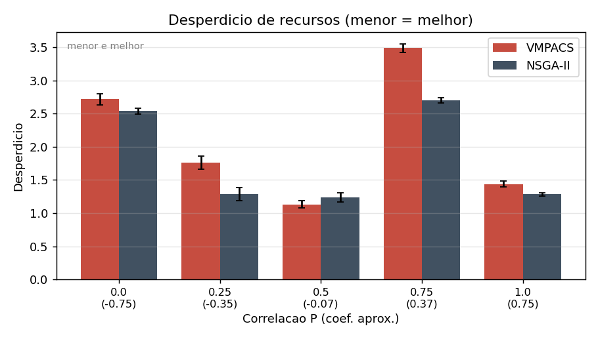
8
Resultados: energia e desperdício
Leitura: o NSGA-II atinge menor energia em 4 de 5 cenários e menor desperdício em 4 de 5 (exceção em P=0.5).
9
Notes:
Barras de energia e desperdício por correlação. NSGA-II em geral leva vantagem; em P=0.5 o VMPACS empata/ganha no desperdício.

Slide 10
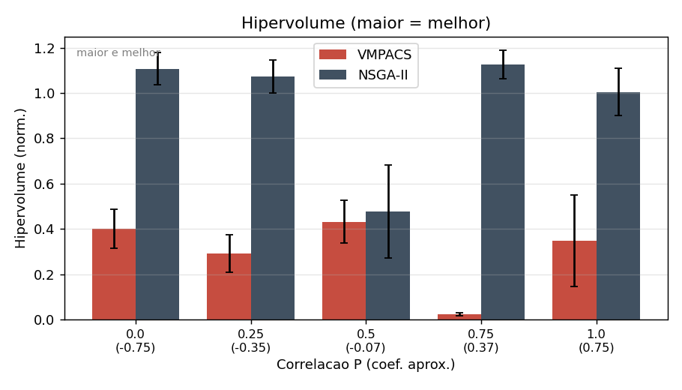
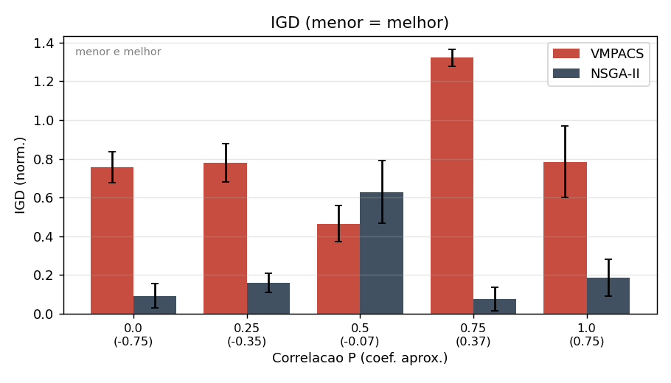
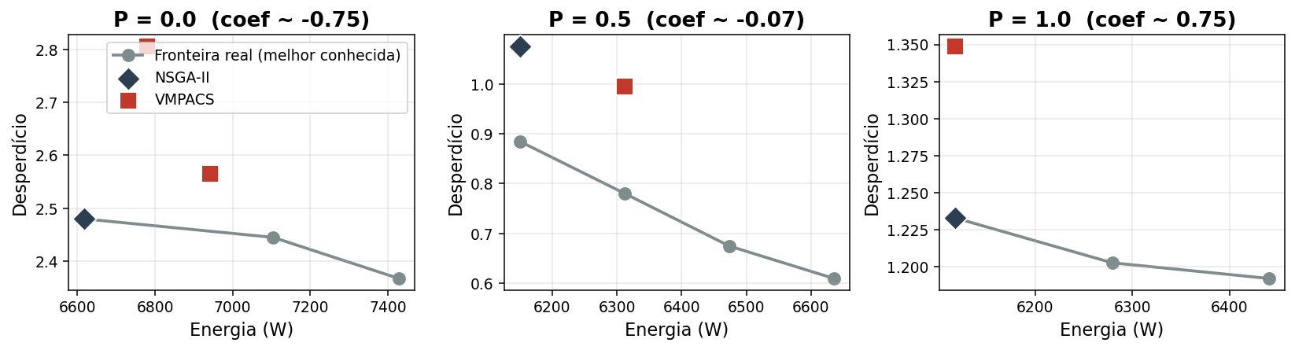
9
Resultados: métricas multiobjetivo
Convergência
HV maior = melhor
IGD menor = melhor
trade-off real e raso
10
Notes:
A curva cinza e a fronteira REAL (melhor conhecida): trade-off existe, porem raso. Os algoritmos convergem para o joelho de menor energia; o NSGA-II encosta na fronteira e o VMPACS fica um pouco acima.

Slide 11
10
Discussão
Convergência
NSGA-II converge para menor energia e desperdício (maior HV, menor IGD) na maioria dos casos.
Diversidade
VMPACS encontra mais soluções não-dominadas (ONVG) em correlações negativas.
Fronteira compacta
Empacotar bem reduz energia E desperdício juntos: objetivos quase alinhados.
Correlação importa
P=0.75 (CPU e mem. altas juntas) gera o maior desperdício; balancear fica difícil.
11
Notes:
Pontos principais: NSGA-II converge melhor; VMPACS mais diverso em correlação negativa; objetivos quase alinhados; efeito da correlação.

Slide 12
11
Conclusões
1
Implementamos o VMPACS (colônia de formigas) e o NSGA-II no problema bioobjetivo de alocação de VMs.
2
Com orçamentos iguais, o NSGA-II convergiu melhor; o VMPACS ofereceu fronteiras um pouco mais diversas.
3
Para estas instâncias os objetivos são quase alinhados, gerando fronteiras de Pareto compactas - um resultado instrutivo.
Trabalhos futuros: instâncias maiores (n=2000), servidores heterogêneos e versão memética do VMPACS (com busca local).
12
Notes:
Fechar com os três aprendizados e os trabalhos futuros.

Slide 13
12
Referências
[1] Gao, Guan, Qi, Hou, Liu (2013). A multi-objective ant colony system algorithm for virtual machine placement in cloud computing. J. of Computer and System Sciences, 79(8), 1230-1242.
[2] Deb, Pratap, Agarwal, Meyarivan (2002). A fast and elitist multiobjective genetic algorithm: NSGA-II. IEEE Trans. on Evolutionary Computation, 6(2), 182-197.
[3] Dorigo, Gambardella (1997). Ant colony system: a cooperative learning approach to the TSP. IEEE Trans. on Evolutionary Computation, 1(1), 53-66.
[4] Zitzler, Thiele (1999). Multiobjective evolutionary algorithms: a comparative case study and the strength Pareto approach. IEEE Trans. on Evol. Computation, 3(4), 257-271.
[5] Van Veldhuizen (1999). Multiobjective Evolutionary Algorithms: Classifications, Analyses, and New Innovations. PhD thesis, Air Force Institute of Technology.
Obrigado! Perguntas?
13
Notes:
Slide de fechamento: agradecer e abrir para perguntas.

